Slide 1
Mời các em nghe đoạn video sau và trả lời câu hỏi
- Đoạn video trên đang nhắc lại tác phẩm nào?
- Khi thưởng thức một tác phẩm văn chương, bản thân em thu nhận được điều gì?

Slide 2
Ý Nghĩa Văn Chương

Slide 3
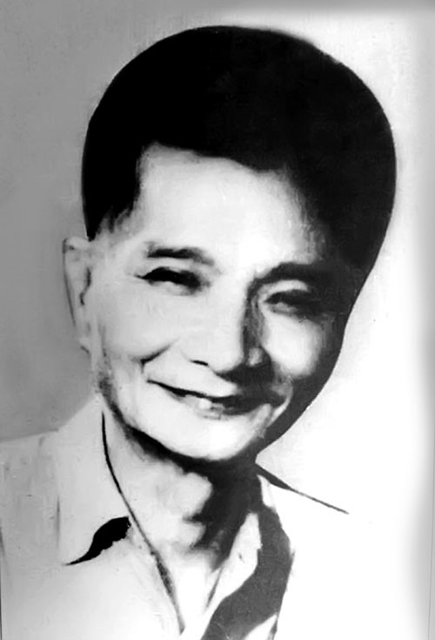
Tác giả: Hoài Thanh
(1909 – 1982)
- Là nhà văn, nhà phê bình văn học.
- Ông là tác giả có nhiều đóng góp nổi tiếng trong lĩnh vực phê bình văn học ở Việt Nam nửa đầu thế kỉ XX.
- Một số tác phẩm tiêu biểu: Thi nhân Việt Nam (viết chung với Hoài Chân), Quyền sống của con người trong “Truyện Kiều” của Nguyễn Du, Nói chuyện thơ kháng chiến,…

Slide 4
2. Văn bản
a
b
c
Đọc văn bản, giải thích từ khó
Xuất xứ
In trong Bình luận văn chương, NXB Giáo dục, 1998)
Thể loại và phương thức biểu đạt chính
- Thể loại: Văn bản nghị luận về một vấn đề văn học
- Phương thức biểu đạt chính: Nghị luận

Slide 5
d. Bố cục
Phần 1
Phần 2
Còn lại: Văn chương gây cho ta những tình cảm ta không có, luyện những tình cảm ta sẵn có; cuộc đời phù phiếm và chật hẹp của cá nhân vì văn chương mà trở nên thâm trầm và rộng rãi đến nghìn lần
Từ đầu đến “lòng vị tha”: Nguồn gốc cốt yếu của văn chương là lòng thương người, lòng thương muôn vật, muôn loài

Slide 6
Khi thưởng thức một tác phẩm văn chương, bản thân em thu nhận được điều gì? Em hãy chứng minh điều đó qua một hoặc một vài tác phẩm văn chương mà em đã học hoặc được đọc.

Slide 7
II. Suy ngẫm và phản hồi

Slide 8
1. Mục đích của văn bản
- Tác giả viết bài này để người đọc hiểu được về ý nghĩa của văn chương đối với đời sống con người.
=>Mục đích đó được triển khai qua hệ thống luận đề, luận điểm, lí lẽ, bằng chứng của VB

Slide 9
2. Hệ thống luận đề, luận điểm, lí lẽ, bằng chứng của VB
PHIẾU HỌC TẬP 02: HỆ THỐNG LUẬN ĐỀ, LUẬN ĐIỂM, LÍ LẼ, BẰNG CHỨNG CỦA VĂN BẢN
LUẬN ĐỀ ………………………..
Luận điểm |  | Bằng chứng | Lí lẽ
Luận điểm 1: Nguồn gốc cốt yếu của văn chương là lòng thương người, lòng thương muôn vật, muôn loài | Luận điểm 1.1: Văn chương là hình dung của sự sống muôn hình vạn trạng | …………………… | ……………
 | Luận điểm 1.2: Văn chương còn sáng tạo ra sự sống | ……………………. | ……
Luận điểm 2: Văn chương gây cho ta những tình cảm ta không có, luyện những tình cảm ta sẵn có; cuộc đời phù phiếm và chật hẹp |  | ……………………. | ……………….

Slide 10
LUẬN ĐỀ: Ý NGHĨA CỦA VĂN CHƯƠNG
Luận điểm |  | Bằng chứng | Lí lẽ
Luận điểm 1: Nguồn gốc cốt yếu của văn chương là lòng thương người, lòng thương muôn vật, muôn loài | Luận điểm 1.1: Văn chương là hình dung của sự sống muôn hình vạn trạng | Những cảnh thiên nhiên tươi đẹp mà bình thường do mưu sinh con người bỏ lỡ | Văn chương có nhiệm vụ “vén tấm màn đen ấy, tìm cái hay, cái đẹp, cái lạ” để “làm cho người ta cùng nghe, cùng thấy, cùng cảm” qua tác phẩm
 | Luận điểm 1.2: Văn chương còn sáng tạo ra sự sống | Quá trình sáng tác của nhà văn: sáng tạo ra thế giới khác, những người, sự vật khác | Để “thoả mãn mối tình cảm dồi dào” của nhà văn
 |  | Trường hợp Nguyễn Du và nhân vật Thuý Kiều | Sự sáng tạo của nhà văn gắn với tình yêu thương tha thiết, để “trao sự sống” cho nhân vật

Slide 11
LUẬN ĐỀ Ý NGHĨA CỦA VĂN CHƯƠNG
Luận điểm | Bằng chứng | Lí lẽ
Luận điểm 2: Văn chương gây cho ta những tình cảm ta không có, luyện những tình cảm ta sẵn có; cuộc đời phù phiếm và chật hẹp | Những ví dụ để chứng minh rằng phần nhiều những tình cảm, những cảm giác của người thời bây giờ đều do một ít người xưa có thiên tài sáng tạo ra và truyền lại | – Cả phong cảnh đã thay hình đổi dạng từ khi có những nhà văn đưa cảm giác riêng của họ làm thành cảm giác chung của mọi người – Thế giới như ngày nay là một sự sáng tạo của nghệ sĩ – Nếu thiếu nghệ sĩ trong lịch sử và tâm linh nhân loại, “cảnh tượng nghèo nàn sẽ đến bực nào”

Slide 12
3. Nhận xét về nghệ thuật lập luận trong văn bản
PHIẾU HỌC TẬP 03: NHẬN XÉT VỀ CÁCH TRÌNH BÀY VẤN ĐỀ CHỦ QUAN VÀ CÁCH TRÌNH BÀY VẤN ĐỀ KHÁCH QUAN
Đọc đoạn văn: “Làm trọn nhiệm vụ ấy…thiếu nữ trong truyện” và hoàn thành bảng sau:
Cách trình bày vấn đề khách quan | Cách trình bày vấn đề chủ quan
… | …
Nhận xét về việc kết hợp hai cách trình bày:

Slide 13
Các lí lẽ, bằng chứng đều rất chặt chẽ, thuyết phục để làm rõ cho ý kiến, thái độ của người viết – đó là sự trân trọng những ý nghĩa của văn chương với đời sống con người
Các ý kiến, lí lẽ, bằng chứng được sắp xếp theo trình tự hợp lí để người đọc nhận ra được nguồn gốc và ý nghĩa của văn chương.
Kết hợp cách trình bày vấn đề chủ quan và cách trình bày vấn đề khách quan

Slide 14
Ví dụ: Tác giả kết hợp hai cách trình bày xen kẽ trong đoạn văn: “Làm trọn nhiệm vụ ấy…thiếu nữ trong truyện”.

Slide 15
Cách trình bày vấn đề khách quan | Cách trình bày vấn đề chủ quan
Thể hiện qua các thông tin, bằng chứng khách quan cho thấy các đặc trưng của văn chương và quá trình sáng tạo của nhà văn: “văn chương sẽ là hình dung của cuộc sống muôn hình vạn trạng”, “văn chương còn sáng tạo ra sự sống”, “nhà văn sẽ tạo ra những thế giới khác, những người, những vật khác”, “Sự sáng tạo này cũng có thể xem là xuất ở mối tình yêu thương tha thiết”,… | Thể hiện qua các từ ngữ, câu văn, hình ảnh cho thấy tình cảm trân trọng, ngợi ca của tác giả với ý nghĩa văn chương và quá trình sáng tạo của nhà văn: “thoát mình ra ngoài phạm vi hẹp hòi của bản thân để sống cái đời của mọi người, mọi vật”, “vụ trụ này tầm thường, chật hẹp, không đủ thoả mãn mối tình cảm dồi dào của nhà văn”, “mối tình yêu thương tha thiết”, “lòng yêu thương vô cùng của nhà văn”, “chính Nguyễn Du đã trao sự sống của mình cho thiếu nữ trong truyện”,…

Slide 16
Cách trình bày vấn đề khách quan | Cách trình bày vấn đề chủ quan
Nhận xét: Trong đoạn văn, hai cách trình bày vấn đề khách quan và chủ quan được kết hợp với nhau một cách khéo léo, trong khi trình bày thông tin khách quan, tác giả cũng đồng thời thể hiện tình cảm, cách đánh giá của mình. => Cách kết hợp này làm tăng sức thuyết phục của VB, vừa đảm bảo tính khách quan, chính xác, chân thực của các bằng chứng (thông qua cách trình bày vấn đề khách quan), vừa tác động vào tình cảm, khơi gợi sự đồng cảm của người đọc đối với tình cảm, đánh giá của người viết trong VB (thông qua cách trình bày vấn đề chủ quan).

Slide 17
III. Tổng kết
1. Nghệ thuật
2. Nội dung –
Ý nghĩa
- Bài viết nêu rõ vấn đề cần bàn luận.
- Luận điểm rõ ràng, góp phần làm sáng tỏ luận đề.
- Lí lẽ, bằng chứng cụ thể, thuyết phục giúp làm sáng tỏ luận điểm.
- Kết hợp cách trình bày vấn đề chủ quan và cách trình bày vấn đề khách quan.
Văn bản bàn về ý nghĩa của văn chương đối với đời sống con người.

Slide 18
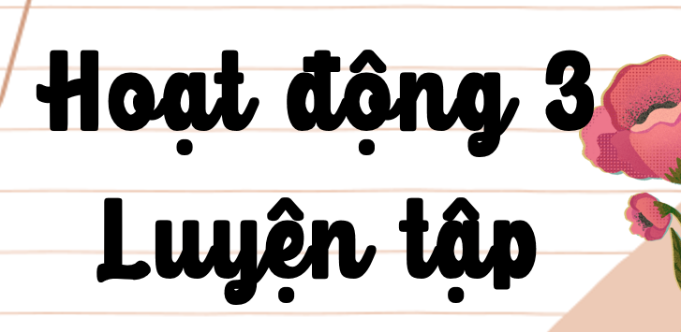
Hoạt động 3 Luyện tập

Slide 19
Nhiệm vụ 1

Slide 20
Cây tri thức

Slide 21
Nhiệm vụ 2
Bài tập thảo luận

Slide 22
Nhóm 3, 4
Hoài Thanh cho rằng: “Trên đời này từ khi có loài người bao giờ vẫn núi non ấy, cây cỏ ấy, thế mà một người đời xưa với một người đời nay nào trông thấy như nhau.” Em hãy tìm một ví dụ trong văn học cho thấy những cách nhìn khác nhau về cảnh thiên nhiên.
Nhóm 1, 2
Lí lẽ, bằng chứng nào trong văn bản để lại cho em ấn tượng sâu sắc nhất? Hãy chia sẻ ấn tượng ấy với các bạn.

Slide 23
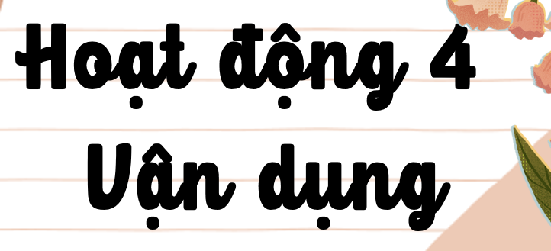
Hoạt

Slide 24
Đề bài: Trong bối cảnh đương đại với nhiều vấn đề toàn cầu như dịch bệnh, sự bùng nổ của mạng xã hội, trí tuệ nhân tạo…văn chương có còn cần thiết với chúng ta không? Vì sao em cho là như vậy? Viết một đoạn văn ngắn (khoảng 150 chữ) thể hiện suy nghĩ về vấn đề trên.

Slide 25
Rubric đánh giá viết đoạn văn theo chủ đề
Mức độ Tiêu chí | Mức 1 | Mức 2 | Mức 3
Đoạn văn có chủ đề: sự cần thiết của văn chương (10 điểm) | Nội dung đoạn văn còn sơ sài; mắc một số lỗi chính tả, ngữ pháp (5 – 6 điểm) | Nội dung đoạn văn tương đối chi tiết; đưa ra được quan điểm rõ ràng, lí lẽ và bằng chứng phù hợp để chứng minh cho quan điểm (7- 8 điểm) | Nội dung đoạn văn chi tiết; quan điểm rõ ràng, lí lẽ và bằng chứng chặt chẽ, sâu sắc (9- 10 điểm)

Slide 26
PHIẾU CHỈNH SỬA BÀI VIẾT
Nhiệm vụ: Hãy đọc lại đoạn văn của mình và hoàn chỉnh đoạn văn bằng cách trả lời các câu hỏi sau:
1. Bài viết đảm bảo hình thức đoạn văn chưa?
..........................................................................................................................
2. Nội dung đã đảm bảo các ý chưa? Nếu chưa cần bổ sung những ý nào?
..........................................................................................................................
3. Bài viết có sai chính tả không? Nếu có em sửa chữa như thế nào?
..........................................................................................................................
4. Bài viết đã thể hiện sự thuyết phục về cách thức ghi chép của em chưa? Nếu chưa hãy bổ sung.

Slide 27
Nội dung đoạn văn: Sự cần thiết của văn chương trong xã hội hiện đại.

Slide 28
- Nêu quan điểm: Văn chương luôn cần thiết đối với mọi thời đại. Đặc biệt, trong bối cảnh đương đại với nhiều vấn đề toàn cầu như dịch bệnh, sự bùng nổ của mạng xã hội, trí tuệ nhân tạo…văn chương lại càng đảm nhận những sứ mệnh lớn lao hơn.

Slide 29
Lí giải quan điểm
Hơn nữa, bối cảnh hiện đại thì văn chương cũng chuyển mình để thích nghi với nền văn minh số/mạng, đặc biệt là sự ra đời của bộ phận văn học mạng. Vì vậy, văn chương không những không bị nhạt nhoà mà nó còn có sức lan toả ngày mạnh mẽ hơn trong xã hội hiện nay.
Bối cảnh xã hội hiện đại, nhịp sống càng nhanh, con người càng cần những khoảnh khắc để lắng đọng tâm hồn. Văn chương sẽ giúp chúng ta sống chậm lại để tận hưởng những khoảnh khắc đó.
Con người sống trong bất kì thời đại nào cũng cần bồi dưỡng tâm hồn, cảm xúc…văn chương luôn thực hiện tốt sứ mệnh thiêng liêng này.
Chất liệu của văn học là ngôn ngữ mà ngôn ngữ là “hiện thực trực tiếp của tư duy” (K.Marx) vì vậy chất liệu của văn học cũng chính là chất liệu của tư duy, tư tưởng.

Slide 30
Hình thức đoạn văn: Đảm bảo hình thức đoạn văn, dung lượng 150 chữ, tránh sai sót về chính tả, ngữ pháp.

Slide 31
NHIỆM VỤ VỀ NHÀ
- Tìm đọc các văn bản nghị luận khác bàn về ý nghĩa của văn chương.
- Chuẩn bị VB đọc kết nối chủ điểm: Thơ ca (Ra-xun Gam-za-tốp)

Slide 32
Thank You
for your attention

